Slide 1
Distribuované vyhľadávanie
(DrPS)
Bc. Milan Laslop
Bc. Tomáš Hurban

Slide 2
Zadanie
paralelné prehľadávanie zadaného obsahu
update a synchronizácia nových častí obsahu

Slide 3
Architektúra systému
Klient (používateľ)
Centrálny server
  distribúcia obsahu
  vyberanie vhodných poskytovateľov vyhľadávania
  vyskladanie odpovede pre klienta z čiastočných odpovedí od poskytovateľov vyhľadávania
Poskytovateľ vyhľadávania
  vyhľadávanie v pridelenej časti obsahu

Slide 4
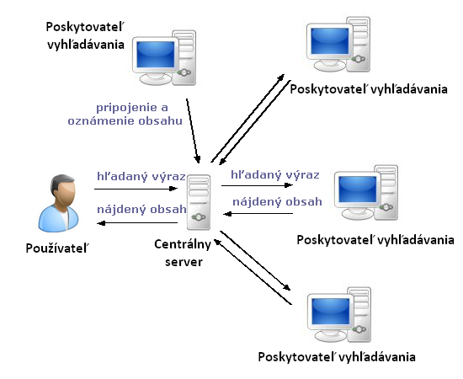
Architektúra systému (2)

Slide 5
Proces vyhľadávania
Klient zadá hľadaný výraz.
Server pošle požiadavky jednotlivým pripojeným poskytovateľom vyhľadávania na základe obsahu v ktorom môžu vyhľadávať.
Poskytovatelia obsahu vrátia nájdené texty.
Server tieto čiastočné výsledky poskladá do finálnej odpovede klientovi.

Slide 6
Riešené distribuované problémy
Distribuovanie obsahu – server oznamuje poskytovateľom vyhľadávania po ich pripojení, ktoré časti obsahu majú mať a tým zabezpečuje rovnomerné distribuovanie a zálohovanie obsahu.

Slide 7
Riešené distribuované problémy (2)
Update starých častí obsahu – centrálny server vie, ktorý poskytovateľ vyhľadávania má uložené ktoré časti obsahu, a preto pri zmene jednej časti obsahu vie poslať informáciu len tým poskytovateľom, ktorí túto časť obsahu majú, aby si mohli novú časť obsahu stiahnuť.

Slide 8
Riešené distribuované problémy (3)
Rýchle vyhľadávanie vo veľkom obsahu – centrálny server rozdelí celý obsah medzi poskytovateľov vyhľadávania a tým umožní paralelné prehľadávanie obsahu.

Slide 9
Riešené distribuované problémy (4)
Riešenie výpadku poskytovateľa – ak sa poskytovateľ odpojí od servera počas vyhľadávania zavolá sa funkcia disconnect() a tým sa vyhodí zo zoznamu dostupných poskytovateľov vyhľadávania.

Slide 10
Nedoriešené problémy
Optimalizované vyhľadávanie – server si pamätá, ktorému poskytovateľovi koľko trvalo vyhľadávanie v danej časti a snaží sa vyberať najrýchlejších poskytovateľov. Zaznamenávanie časov implementované je, no nie je implementované rozhodovanie o výbere najlepších poskytovateľov podľa týchto časov.

Slide 11
Neriešené problémy
Riešenie výpadku centrálneho servera – ak sa stane, že spadne centrálny server, tak spadne celý systém, pretože používateľ sa nemá inak ako cez centrálny server dostať k výsledkom vyhľadávania.

Slide 12
Neriešené problémy (2)
Synchronizácia viacerých centrálnych serverov bežiacich súčasne – systém je navrhnutý na beh len s jedným centrálnym serverom.

